Slide 1


PANCASILA
PERTEMUAN KE 2

Slide 2
Pancasila dalam Konteks Sejarah Perjuangan Bangsa
Pancasila sebagai dasar negara Indonesia tidak muncul secara tiba-tiba, melainkan melalui proses panjang dalam sejarah perjuangan bangsa Indonesia, terutama dalam masa sebelum kemerdekaan hingga sekitar Proklamasi Kemerdekaan.

Slide 3
Konteks Sejarah Sebelum Kemerdekaan
Pada masa sebelum kemerdekaan, Indonesia berada di bawah kekuasaan penjajahan Belanda selama lebih dari 350 tahun, disusul penjajahan Jepang selama tiga setengah tahun.
Dalam periode ini, bangsa Indonesia mengalami eksploitasi, penindasan, dan ketidakadilan. Meskipun dalam situasi penjajahan, muncul berbagai pergerakan nasional yang bertujuan untuk melawan penjajahan dan merebut kemerdekaan.

Slide 4
Konteks Sejarah Sebelum Kemerdekaan
Pergerakan Nasional
Pergerakan nasional yang muncul pada awal abad ke-20 didorong oleh meningkatnya kesadaran nasionalisme di kalangan rakyat Indonesia. Organisasi-organisasi seperti Budi Utomo (1908), Sarekat Islam (1911), dan Indische Partij (1912) memainkan peran penting dalam membangkitkan kesadaran bangsa Indonesia akan pentingnya persatuan dan kemerdekaan.
Budi Utomo mengutamakan pendidikan dan kemajuan bangsa, terutama di kalangan elit pribumi.
Sarekat Islam lebih fokus pada pengorganisasian masyarakat Islam untuk melawan penjajahan secara damai.
Indische Partij adalah partai politik pertama yang secara terang-terangan menuntut kemerdekaan Indonesia.

Slide 5
Konteks Sejarah Sebelum Kemerdekaan
b. Sumpah Pemuda (1928)
Sumpah Pemuda merupakan salah satu tonggak penting dalam sejarah perjuangan bangsa Indonesia sebelum kemerdekaan.
Pada 28 Oktober 1928, para pemuda dari berbagai suku dan organisasi berbeda menyatakan ikrar untuk bersatu sebagai "Satu Nusa, Satu Bangsa, dan Satu Bahasa" dalam Kongres Pemuda II. Ikrar ini merupakan semangat persatuan dan kesatuan yang kelak menjadi salah satu nilai inti dalam sila ketiga Pancasila, yaitu Persatuan Indonesia.

Slide 6
Konteks Sejarah Sebelum Kemerdekaan
c. Pendudukan Jepang (1942-1945)
Selama pendudukan Jepang, bangsa Indonesia tetap berjuang meskipun berada dalam kondisi penindasan yang lebih keras. Jepang mencoba mengambil hati rakyat dengan menjanjikan kemerdekaan.
Pada saat itu, Jepang memberikan ruang bagi bangsa Indonesia untuk mempersiapkan kemerdekaan dengan membentuk lembaga seperti Badan Penyelidik Usaha-usaha Persiapan Kemerdekaan Indonesia (BPUPKI), yang kelak menjadi forum penting dalam perumusan dasar negara, termasuk Pancasila.

Slide 7
Konteks Sejarah Sekitar Proklamasi Kemerdekaan
Masa sekitar Proklamasi Kemerdekaan adalah periode kritis dalam sejarah bangsa Indonesia. Pada saat itu, persiapan kemerdekaan dilakukan dengan penuh tantangan, baik dari pihak penjajah Jepang maupun Belanda yang berusaha kembali berkuasa setelah Perang Dunia II.

Slide 8
Sidang BPUPKI (1945) dan Perumusan Pancasila
BPUPKI dibentuk oleh Jepang pada Maret 1945 sebagai badan yang bertugas mempersiapkan kemerdekaan Indonesia.
Dalam sidang pertamanya, BPUPKI membahas dasar negara Indonesia yang akan merdeka.
Pada sidang pertama BPUPKI yang berlangsung dari 29 Mei hingga 1 Juni 1945, beberapa tokoh nasional menyampaikan gagasan mengenai dasar negara.

Slide 9
Pada tanggal 1 Juni 1945, Ir. Soekarno mengusulkan lima prinsip dasar negara yang kemudian dikenal sebagai Pancasila.
Lima prinsip yang diusulkan oleh Soekarno adalah:
Kebangsaan Indonesia.
Internasionalisme atau Perikemanusiaan.
Mufakat atau Demokrasi.
Kesejahteraan Sosial.
Ketuhanan Yang Maha Esa.
Notes:
Pidato Soekarno ini kemudian dikenal sebagai Lahirnya Pancasila, dan menjadi dasar bagi perumusan Pancasila sebagai dasar negara Indonesia.

Slide 10
b. Piagam Jakarta (22 Juni 1945)
Setelah sidang BPUPKI pertama, dibentuk Panitia Sembilan yang bertugas untuk merumuskan lebih lanjut dasar negara. Panitia ini menghasilkan dokumen yang dikenal sebagai Piagam Jakarta, yang berisi rumusan dasar negara dengan lima sila, yaitu:
Ketuhanan, dengan kewajiban menjalankan syariat Islam bagi pemeluk-pemeluknya.
Kemanusiaan yang adil dan beradab.
Persatuan Indonesia.
Kerakyatan yang dipimpin oleh hikmat kebijaksanaan dalam permusyawaratan perwakilan.
Keadilan sosial bagi seluruh rakyat Indonesia.
Notes:
Ir Soekarno
Drs Mohammad Hatta. Kemudian, anggotanya adalah
K.H.A Wahid Hasyim
Abdulkahar Muzakir
Drs Moh Yamin
H Agus Salim
Ahmad Subarjo
Abikusno Cokrosuyoso
A.A Maramis
Piagam Jakarta menjadi salah satu dokumen penting dalam sejarah perumusan dasar negara, meskipun pada akhirnya sila pertama diubah untuk menjaga persatuan bangsa dengan mengakomodasi keberagaman agama.

Slide 11
c. Proklamasi Kemerdekaan (17 Agustus 1945)
Pada tanggal 17 Agustus 1945, Ir. Soekarno dan Drs. Mohammad Hatta memproklamasikan kemerdekaan Indonesia. Proklamasi ini menjadi puncak dari perjuangan panjang rakyat Indonesia melawan penjajahan.
Sehari setelah proklamasi, Panitia Persiapan Kemerdekaan Indonesia (PPKI) melakukan sidang untuk meresmikan dasar negara Indonesia dan merumuskan Undang-Undang Dasar 1945. Dalam sidang tersebut, Pancasila secara resmi ditetapkan sebagai dasar negara melalui Pembukaan UUD 1945.

Slide 12
d. Sidang PPKI dan Penetapan Pancasila (18 Agustus 1945)
Pada 18 Agustus 1945, PPKI mengadakan sidang untuk meresmikan konstitusi negara Indonesia yang baru merdeka. Dalam sidang tersebut, Pembukaan UUD 1945 disahkan, yang di dalamnya termuat lima sila Pancasila sebagai dasar negara, yaitu:
Ketuhanan Yang Maha Esa.
Kemanusiaan yang adil dan beradab.
Persatuan Indonesia.
Kerakyatan yang dipimpin oleh hikmat kebijaksanaan dalam permusyawaratan perwakilan.
Keadilan sosial bagi seluruh rakyat Indonesia.

Slide 13
Kesimpulan
Pancasila lahir dari hasil perjuangan panjang bangsa Indonesia sebelum kemerdekaan, terutama melalui pemikiran-pemikiran tokoh-tokoh pergerakan nasional. Proklamasi Kemerdekaan pada 17 Agustus 1945 menjadi momen penting yang menegaskan berdirinya Indonesia sebagai negara merdeka dengan Pancasila sebagai dasar negara. Sidang-sidang BPUPKI dan PPKI memainkan peran krusial dalam merumuskan dan menetapkan Pancasila sebagai ideologi negara yang mencerminkan nilai-nilai keindonesiaan.

Slide 14
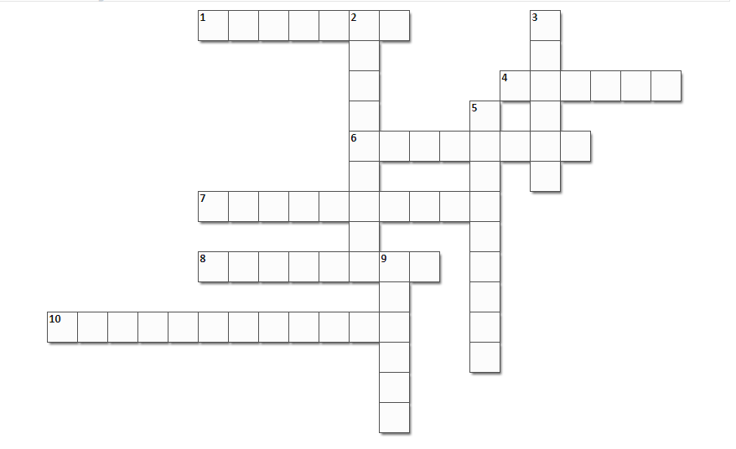
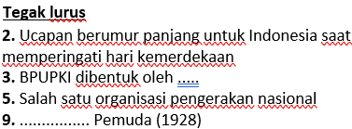
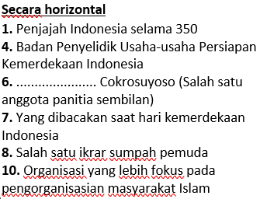

Slide 15
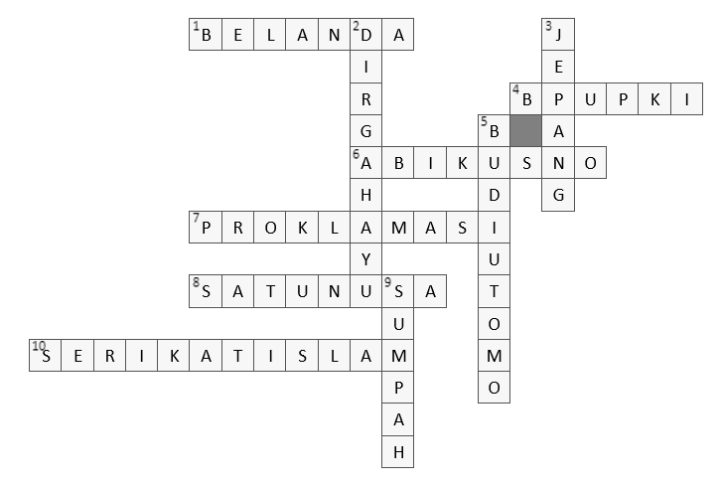

Slide 16
END ☺
Thanks for attention
See you next week

